Slide 1
Audit Carrefour
Magasin: ZARZIS
Le 24 avril 2019
Dr Hatem KARAA

Slide 2
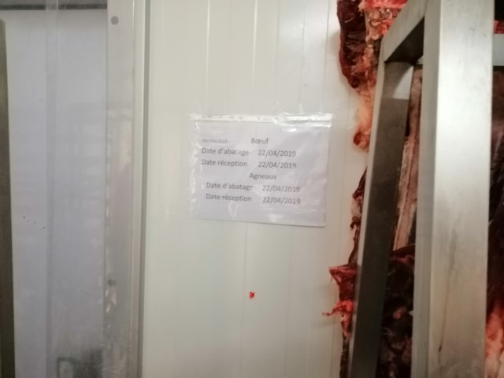
Boucherie: Pièces de gros et de demi gros de carcasses bovines collées au mur en chambre froide .

Slide 3
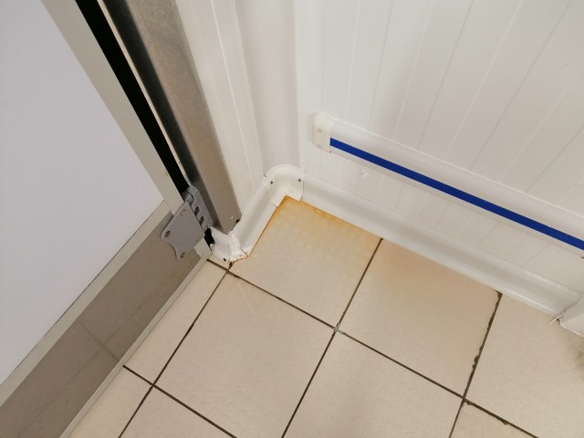
Boucherie: Traces de rouille au sol de la boucherie.

Slide 4
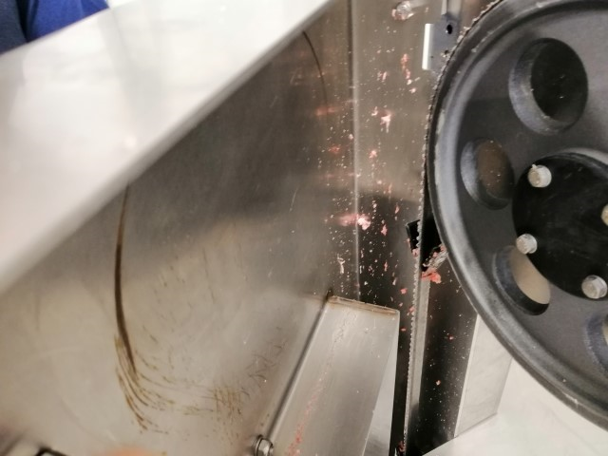
Boucherie: Renforcer les opérations de nettoyage de la scie à os.

Slide 5
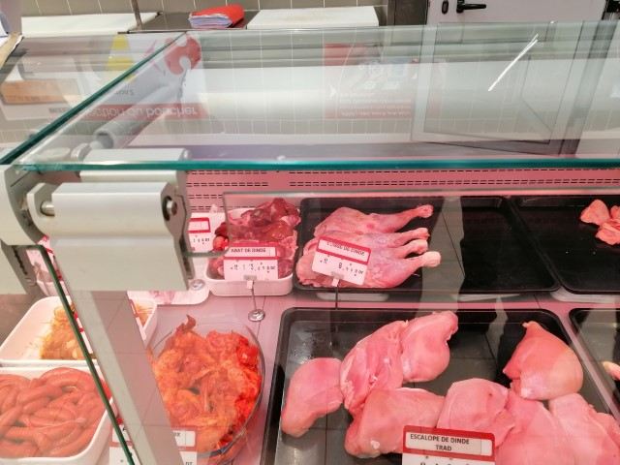
Boucherie: Revoir l’étanchéité du meuble froid.

Slide 6
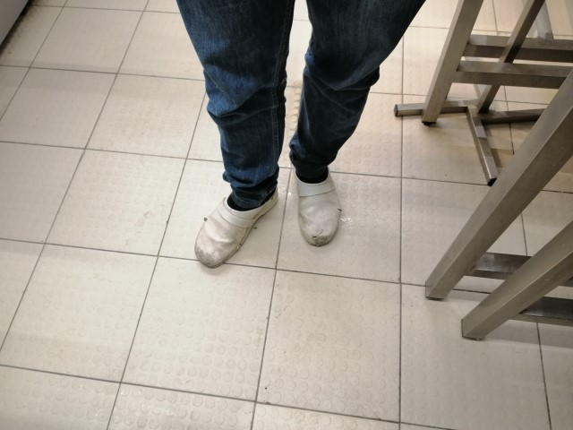
Boucherie: sabots du personnel en état d’usure assez avancée.

Slide 7
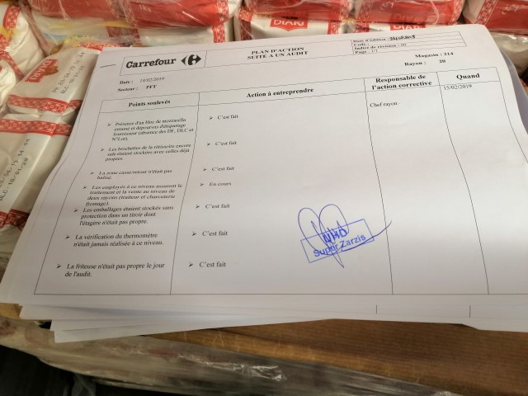
Rédaction des plans d’action suite aux audits: Il faut définir les actions à faire (actions à entreprendre).

Slide 8
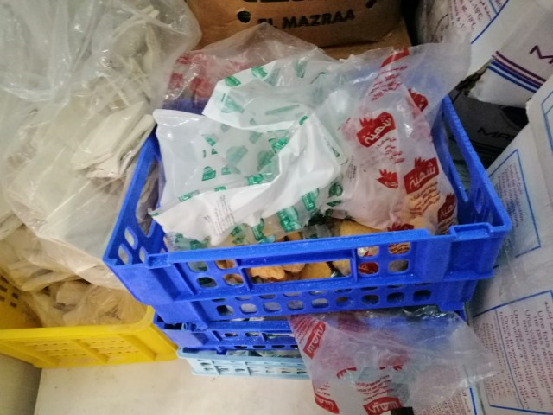
Traiteur: Protéger les sacs des produits panés entreposés en chambre froide négative

Slide 9
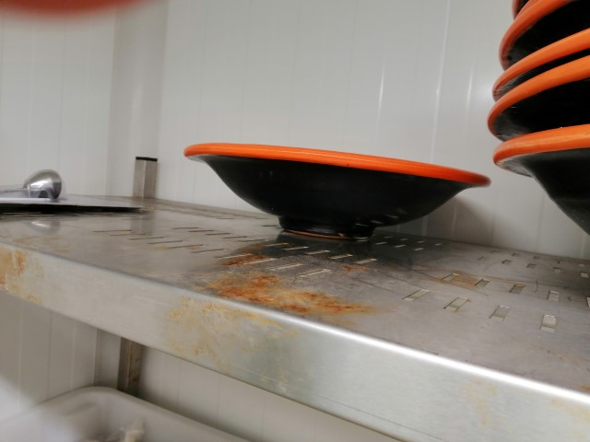
Rayon olives / épices: Renforcer les opérations de nettoyage de l’étagère en chambre froide.

Slide 10
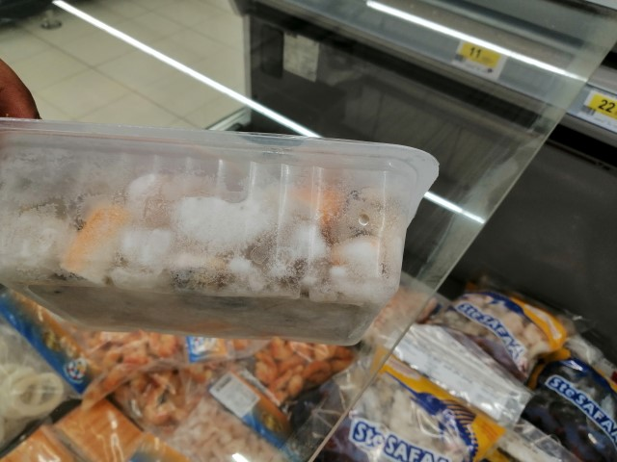
Rayon PLS: des produits de la pêche congelés présentant des signes de décongélation recongélation.

Slide 11
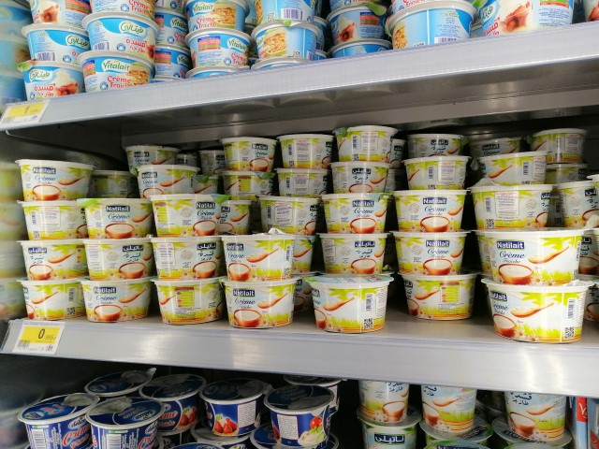
Rayon PLS: rayon encombré ne permettant une bonne circulation d’air frais

